Slide 1
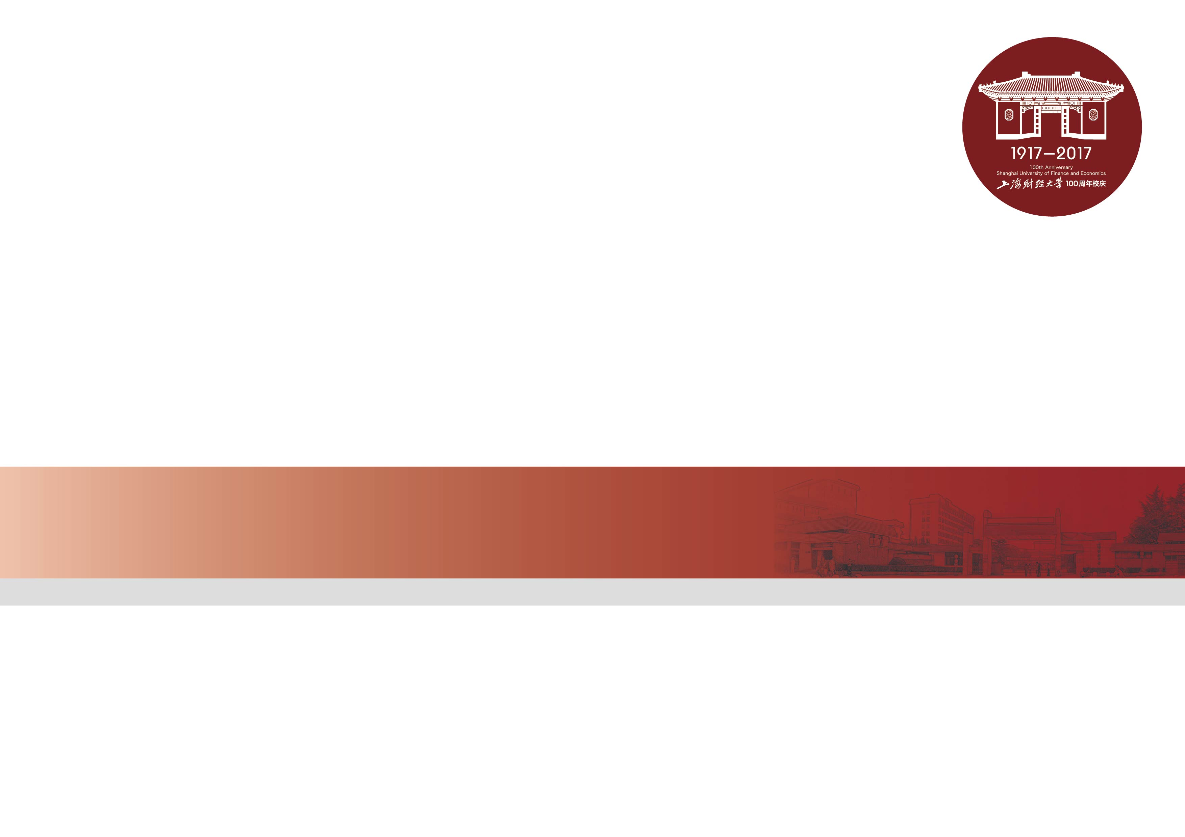
大华会计师事务所与唐山市龙信景观工程公司委托合同纠纷案
上海财经大学会计学院 刘华

Slide 2
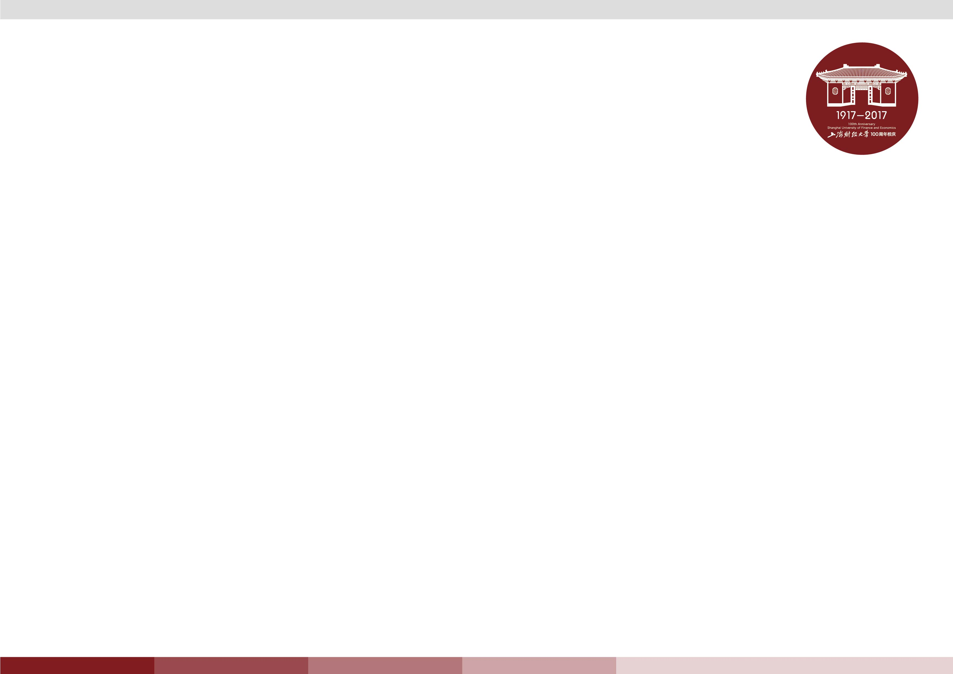
一、案情概况
大华会计师事务所（特殊普通合伙）因与唐山市龙信景观工程有限公司委托合同纠纷一案，不服北京市海淀区人民法院（2015）海民初字第32692号民事判决，向北京市第一中级人民法院提起上诉，2017年4月12日立案。
2017年6月14日，北京市第一中级人民法院做出终审判决，发出大华会计师事务所与唐山市龙信景观工程有限公司委托合同纠纷二审民事判决书（民事判决书（2017）京01民终3506号）

Slide 3
双方诉讼请求
1.唐山龙信公司向一审起诉请求
（1）解除《业务约定书》及《补充业务约定书》；
（2）判令大华返还已支付的审计费用16万元；
（3）判令大华支付食宿、交通等费用4万元。
2.大华会计师事务所二审上诉请求
（1）撤销一审判决，依法改判解除《业务约定书》及《补充业务约定书》，大华会计师事务所不返还唐山龙信公司任何款项。
（2）二审诉讼费由唐山龙信公司负担。

Slide 4
二、一审法院认定事实
（一）业务约定书：财务审计报告
2014年6月24日，唐山龙信公司（甲方）与大华会计师事务所（乙 方）签订《业务约定书》（编号：大华约字[2014]005102038），约定：
1.甲方委托乙方对2012年度、2013年度、2014年1－7月份财务报表进行审计；乙方最晚于2014年12月31日前出具审计报告；
2.审计服务的收费是以乙方各级别工作人员在本次工作中所耗费的时间为基础计算的，乙方预计本次审计服务的费用总额为20万元；
3.甲方应于业务约定书签订之日起5日内支付50%即10万元审计费用；与本次审计有关的其他费用（包括交通费、食宿费等） 由甲方承担；

Slide 5
4.如果根据乙方的职业道德及其他有关专业职责、选用的法律法规或其他任何法定的要求，乙方认为已不适宜继续为甲方提供本约定书约定的审计服务， 乙方可采取向甲方提出合理通知的方式终止履行本约定书；
5.在本约定书终止的情况下，乙方有权就其于终止之日前对约定的审计服务项目所做的工作收取合理的费用。
6.合同还对双方的其他权利义务进行了约定。
2014年6月27日，唐山龙信公司通过银行转账方式向大华会计师事务所付款10万元。

Slide 6
（二）补充业务约定书 股改审计报告及挂牌申报审计报告
2014年10月17日，唐山龙信公司（甲方）与大华会计师事务所（乙 方）签订《补充业务约定书》（编号：大华约字[2014]005102038＋），约定鉴于甲方新三板挂牌申报工作的实际情况，乙方的服务内容及工作量均发生了较大变化，经协商签订针对本次甲方新三板挂牌申报工作的股改审计报告及挂牌申报审计报告的补充业务约定书；本补充协议审计收费12万元，甲方应于签 订本补充业务约定书之日起3日内支付50%的审计费6万元。合同还对双方的其他权利义务进行了约定。
2014年10月28日，唐山龙信公司通过银行转账方式向大华会计师事务所付款6万元。
2015年6月9日及6月15日，唐山龙信公司两次致函大华，内容均为要求大华派员完成剩余部分审计工作并出具审计报告。

Slide 7
（三）大华一审抗辩理由
一审庭审中，大华会计师事务所表示未完成剩余审计工作并出具审计报告的原因是：
1、唐山龙信公司设置内外帐，涉嫌偷税漏税；
2、唐山龙信公司没有真实交易，骗取银行的承兑汇票，而且金额非常大。
经询，大华会计师事务所表示基于时间和经济成本考虑，不申请对唐山龙信公司的账目进行审计鉴定。

Slide 8
（四）一审法院判决
一审法院认为，唐山龙信公司与大华会计师事务所签订的《业务约定书》及《补充业务约定书》均系双方真实意思的表示，未违反国家法律、行政法规的强制性规定，应属有效，对此双方均应自觉履行合同约定的义务。
根据上述两份合同的约定，大华会计师事务所负有开展审计工作并出具相关审计报告的义务。经庭审查明，大华会计师事务所未按《业务约定书》的约定于2014年12月31日前出具财务审计报告，亦未按《补充业务约定书》的约定完成审计工作并出具股改审计报告及挂牌申报审计报告，上述行为显属违约，鉴于大华会计师事务所经唐山龙信公司书面催促后在较长时间内仍未继续履行审计义务，可以认定唐山龙信公司的合同目的已无法实现，故该院对唐山龙信公司第一项诉讼请求予以支持。

Slide 9
大华会计师事务所虽辩称唐山龙信公司存在涉嫌偷税漏税、骗取承兑汇票等违法违规行为，但并未就此申请对唐山龙信公司的账目进行审计鉴定，其所提交的券商的证明亦不具有相关鉴定资质，故该院对大华会计师事务所该项辩称不予采信。
关于唐山龙信公司第二项诉讼请求，该院认为，虽然大华会计师事务所已完成了部分审计工作，但由于其违约行为，已导致唐山龙信公司的合同目的无法实现，因此其已完成部分不应计取费用，故该院对唐山龙信公司要求退还审计费的诉讼请求亦予以支持。
关于唐山龙信公司第三项诉讼请求，唐山龙信公司并未就其支出费用的情况提交证据加以证明，故该院对其该项诉讼请求不予支持。

Slide 10
综上，依据《中华人民共和国合同 法》第八条、第九十四条第（四）项、第九十七条、第一百零七条之规定，判决：
一、自判决生效之日起，解除唐山龙信公司与大华会计师事务所于2014年6月24日签订的《业务约定书》（编号：大华约字[2014]005102038）；
二、自判决生效之日起，解除唐山龙信公司与大华会计师事务所于2014年10月17日签订的《补充业务约定书》（编号：大华约字[2014]005102038＋）；
三、自判决生效之日起10日内，大华会计师事务所退还唐山龙信公司审计费16万元；
四、驳回唐山龙信公司的其他诉讼请求。

Slide 11
大华会计师事务所虽辩称唐山龙信公司存在涉嫌偷税漏税、骗取承兑汇票等违法违规行为，但并未就此申请对唐山龙信公司的账目进行审计鉴定，其所提交的券商的证明亦不具有相关鉴定资质，故该院对大华会计师事务所该项辩称不予采信。
关于唐山龙信公司第二项诉讼请求，该院认为，虽然大华会计师事务所已完成了部分审计工作，但由于其违约行为，已导致唐山龙信公司的合同目的无法实现，因此其已完成部分不应计取费用，故该院对唐山龙信公司要求退还审计费的诉讼请求亦予以支持。

Slide 12
三、大华二审上诉理由
（一）一审判决认定事实错误
1、一审判决认定“大华会计师事务所未按《业务约定书》的约定于2014年12月31日前出具财务审计报告”错误。
《补充业务约定书》系《业务约定书》的补充协议，其前言部分已明确阐明“服务内容”发生了变化，业务针对的是“新三板挂牌申报工作”，即《业务约定书》第三条第7款约定的“2014年12月31日前出具普通的年底审计报告”已变更 为“股改审计报告及挂牌申报审计报告”，大华会计师事务所已无需在2014年12月31日前出具审计报告。

Slide 13
2、一审判决认定“亦未按《补充业务约定书》的约定完成审计工作并出具股改审计报告及挂牌申报审计报告，上述行为显属违约”错误。
大华于 2014年6月16日至27日派出4人、2014年7月23日至8月11日派出3人、2014年10月20日至11月6日派出4人到唐山龙信公司现场进场工作，查阅了大量的凭证、账簿、账户等资料；非现场的整理、审阅；参加与券商、律师事务所的讨论会等……形成工作底稿30本。恰恰是大华会计师事务所在大量的审计工作中发现了唐山龙信公司（设内外两套账、无真实交易背景涉嫌骗取银行承兑汇票）严重的违法行为，因而要求其进行整改，整改合法合规后再出报告。如果大华会计师事务所发现问题直接出一个“否定意见”的报告岂不是既完成了合同约定工作又可以收取后半部分费用？可见，并非大华会计师事务所未按约出具《股改审计报告》及《挂牌申报审计报告》，而是因唐山龙信公司的违法行为无法出具肯定意见的审计报告，违法在先。

Slide 14
3、一审判决认定“鉴于大华会计师事务所经唐山龙信公司书面催促后在较长时间内仍未继续履行审计义务，可以认定唐山龙信公司的合同目的已无法实现”错误。
任何一个企业委托会计师事务所审计后都有两种可能：
一是账册合法合规可以得到肯定意见的审计报告；
二是账册有违法违规之处不能得到肯定意见的审计报告。
因此，不能将“得到肯定意见的审计报告”定义为 “实现合同目的”。
本案中因为唐山龙信公司迟迟不按大华会计师事务所的要求进行整改，以使其帐册合法合规，致使大华会计师事务所无法为其出具肯定意见的审计报告。

Slide 15
4、一审判决认定“并未就此申请对唐山龙信公司的账目进行审计鉴定，其所提交的券商的证明亦不具有鉴定资质，故本院对大华会计师事务所该项辩称不予采信”错误。
一方面，大华会计师事务所本身就具有司法鉴定资质，因而就此问题再申请司法鉴定实属对社会资源的浪费！另一方面，要求券商“具有鉴定资质”显属不合理要求。一审期间大华会计师事务所已递交向券商及腾讯公司的《调查取证申请书》，通过向券商及腾讯公司了解情况完全可以还原唐山龙信公司违法违规的事实，但是一审法院并未理会。

Slide 16
5、一审判决认定“由于其违约行为，已导致唐山龙信公司合同目的无法实现，因此其已完成部分不应计取费用”错误。
《业务约定书》第四条第1款约定：本次审计服务的收费是以乙方各级别工作人员在本次工作中所耗费的时间为基础计算的。大华会计师事务所已做了大量的审计工作，其应收取的费用远远超过了唐山龙信公司已支付费用。
《业务约定书》第四条第4款约定：由于甲方的原因，致使乙方人员抵达甲方工作现场后，本约定书所涉及的审计服务无法进行，甲方不得要求退还预付的审计费用；如上述情况发生于乙方人员完成现场审计工作，并离开甲方的工作现场之后，甲方应另行向乙方支付剩余50%的审计费用……。本案中，大华会计师事务所已完成现场审计工作，因唐山龙信公司违法违规致无法完成后续工作，不仅不应退还已付费用，唐山龙信公司还应支付剩余50%的费用。

Slide 17
（二）一审判决适用法律错误
一审判决因为认定事实错误，因而适用《中华人民共和国合同法》第94条第4款判决解除合同错误，进而依据《中华人民共和国合同法》第97条、第107条判决解除合同后的处理亦错误。

Slide 18
四、唐山龙信公司辩护理由
本案中双方签订《业务约定书》及《补充业务约定书》，唐山龙信公司的合同目的非常明确，即经审计并出具相关审计报告，而且双方已经明确约定审计报告的出具时间，但经多次催促，审计报告仍未能出具，故大华的行为已经构成根本违约。因此，唐山龙信公司要求解除合同并返还相关的费用的请求合理合法。
大华无论作了多少准备工作，在审计报告未能出具、唐山龙信公司合同目的无法实现的情况下，上述工作对于唐山龙信公司而言，都是没有任何意义的无用功，也不应提取费用。
如果大华认为审计工作中唐山龙信公司存在违法行为或其他违规行为，致使审计工作无法继续进行，其完全有权按照合同约定提前终止履行《业务约定书》，但大华既未要求终止履行合同，又对唐山龙信公司要求继续履行合同的要求置之不理。

Slide 19
五、二审法庭判决
本院二审期间，大华会计师事务所围绕上诉请求依法提交了司法鉴定许可证，用以证明大华会计师事务所具有北京市司法局颁发的司法鉴定资质，其发表的对唐山龙信公司的言论是负责的，是有专业和法律依据的。本院组织当事人进行了证据交换和质证，唐山龙信公司认可该证据的真实性，但认为与本案无关。
本院认定如下：该证据可以证明大华会计师事务所的司法鉴定资质，但与本案争议焦点即大华会计师事务所未向唐山龙信公司出具审计报告并无直接关联性，故本院对该证据不予确认。

Slide 20
根据当事人陈述，本院补充认定如下事实：大华会计师事务所认可依据有关审计准则，会计师事务所出具的审计报告类型包括：标准无保留的审计报告，带强调段的审计报告，否定意见的审计报告，无法表示意见的审计报告等。
本院认为，唐山龙信公司与大华会计师事务所签订的《业务约定书》及《补充业务约定书》均系双方真实意思的表示，未违反国家法律、行政法规的强制性规定，应属有效。依据上述《业务约定书》，大华会计师事务所应于2014年12月31日前向唐山龙信公司出具2012年度、2013年度、2014年1—7月份财务报表的审计报告。依据上述《补充业务约定书》，大华应按唐山龙信公司新三板挂牌申报的时间节点，向唐山龙信公司出具股改审计报告及挂牌申报审计报告。

Slide 21
虽然《补充业务约定书》中约定“乙方的服务内容及工作量均发生了较大变化”，从合同名称上看，《补充业务约定书》应系《业务约定书》的补充而非变更，该《补充业务约定书》亦未明确约定原《业务约定书》中有关大华会计师事务所于2014年12月31日前出具财务审计报告的义务不再履行，故大华会计师事务所仍应履行《业务约定书》中出具财务审计报告的义务。
大华会计师事务所关于一审判决认定“大华会计师事务所未按《业务约定书》的约定于2014年12月31日前出具财务审计报告”错误，已变更为“股改审计报告及挂牌申报审计报告”的上诉意见，证据不足，本院不予采信。

Slide 22
经询，大华会计师事务所认可审计报告类型包括标准无保留的审计报告，带强调段的审计报告，否定意见的审计报告，无法表示意见的审计报告等形式，而《业务约定书》及《补充业务约定书》均未对大华会计师事务所出具何种类型的审计报告作出限定，即大华会计师事务所可以按照相关会计师审计准则实施审计工作，并依据审计过程中的实际情况出具相应的审计报告。由此可知，即使唐山龙信公司存在设内外两套账、无真实交易背景涉嫌骗取银行承兑汇票等行为，亦不影响大华会计师事务所依据其审计过程中发现的上述问题出具对应的审计报告。

Slide 23
现大华会计师事务所在合同履行过程中，虽派员实施了审计工作，但并未在合同约定的期限内出具审计报告，尤其是在唐山龙信公司两次致函大华会计师事务所要求其完成审计工作并出具审计报告的情况下，仍未出具合同约定的审计报告，显属违约。大华会计师事务所关于一审判决认定“亦未按《补充业务约定书》的约定完成审计工作并出具股改审计报告及挂牌申报审计报告，上述行为显属违约”错误，是因唐山龙信公司的违法行为无法出具肯定意见的审计报告的上诉理由，无事实及法律依据，本院不予采信。

Slide 24
由于《业务约定书》及《补充业务约定书》并未对大华会计师事务所出具何种类型的审计报告进行限定，因此，唐山龙信公司在上述合同中的合同目的应是取得符合审计准则的审计报告，而非“得到肯定意见的审计报告”，故一审法院认定唐山龙信公司未实现合同目的，并无不当。大华会计师事务所关于一审判决认定“鉴于大华会计师事务所经唐山龙信公司书面催促后在较长时间内仍未继续履行审计义务，可以认定唐山龙信公司的合同目的已无法实现”错误的上诉意见，无事实依据，本院不予采信。

Slide 25
如前所述，因本案双方的争议为大华会计师事务所应否出具审计报告，并非大华会计师事务所出具的审计报告内容是否符合审计准则，而即便唐山龙信公司账目存在违法、违规之处，亦不影响大华会计师事务所出具对应的审计报告，故唐山龙信公司是否存在违法、违规的问题并非本案审理焦点。大华会计师事务所关于一审判决认定“但并未就此申请对唐山龙信公司的账目进行审计鉴定，其所提交的券商的证明亦不具有鉴定资质，故本院对大华会计师事务所该项辩称不予采信”错误的上诉理由，证据不足，本院不予采信。

Slide 26
因大华存在违约行为，造成唐山龙信公司无法实现合同目的，故唐山龙信公司诉请解除《业务约定书》及《补充业务约定书》于法有据，大华无权收取审计费用，由此造成大华的损失，亦不可归责于唐山龙信公司。大华关于一审法院认定“但由于其违约行为，已导致唐山龙信公司合同目的无法实现，因此其已完成部分不应计取费用”错误的上诉理由，于法无据，本院不予采信。
综上所述，大华的上诉请求不能成立，应予驳回；一审判决认定事实清楚，适用法律正确，应予维持。依照《中华人民共和国民事诉讼法》第一百七十条第一款第一项规定，驳回上诉，维持原判。二审案件受理费6100元，由大华负担，本判决为终审判决。

